Slide 1
Bài 64
Google Map phần 2

Slide 2
Nội dung bài học
Thao tác với Google Map:
Thay đổi chế độ hiển thị google map
Hiển thị vị trí hiện tại của thiết bị lên google Map
Các thao tác khác: vẽ biểu tượng…

Slide 3
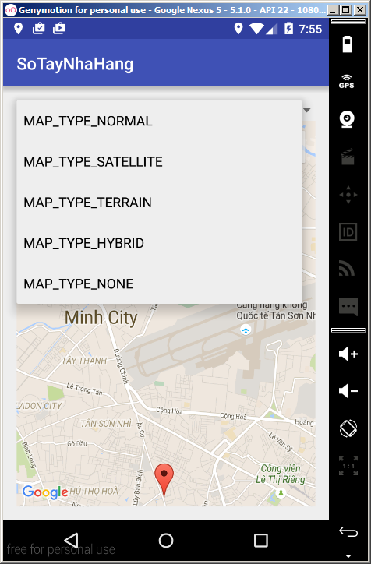
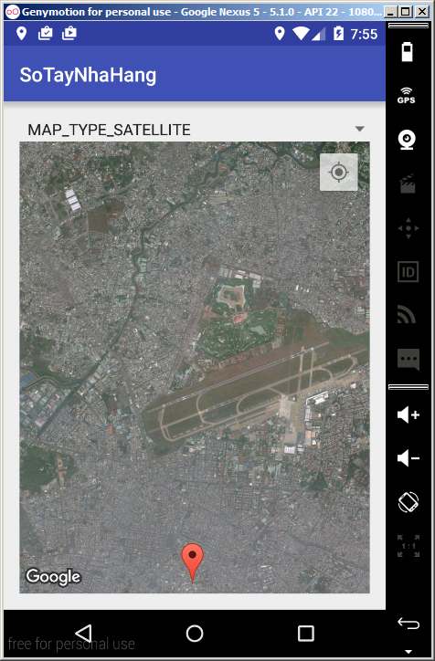

Slide 4
Thay đổi chế độ hiển thị google map
private void xuLyDoiMapType(int position) { switch (position) { case 0: mMap.setMapType(GoogleMap.MAP_TYPE_NORMAL); break; case 1: mMap.setMapType(GoogleMap.MAP_TYPE_SATELLITE); break; case 2: mMap.setMapType(GoogleMap.MAP_TYPE_TERRAIN); break; case 3: mMap.setMapType(GoogleMap.MAP_TYPE_HYBRID); break; case 4: mMap.setMapType(GoogleMap.MAP_TYPE_NONE); break; } }

Slide 5
SupportMapFragment mapFragment = (SupportMapFragment) getSupportFragmentManager() .findFragmentById(R.id.map); GoogleMap mMap = mapFragment.getMap();
Vị trí hiện tại
mMap.setMyLocationEnabled(true);
private GoogleMap.OnMyLocationChangeListener myLocationChangeListener = new GoogleMap.OnMyLocationChangeListener() { @Override public void onMyLocationChange(Location location) { LatLng loc = new LatLng(location.getLatitude(),
location.getLongitude()); Marker mMarker = mMap.addMarker(new
MarkerOptions().position(loc)); if(mMap != null){ mMap.animateCamera(
CameraUpdateFactory.newLatLngZoom(loc, 16.0f)); } } };
mMap.setOnMyLocationChangeListener(myLocationChangeListener);

Slide 6
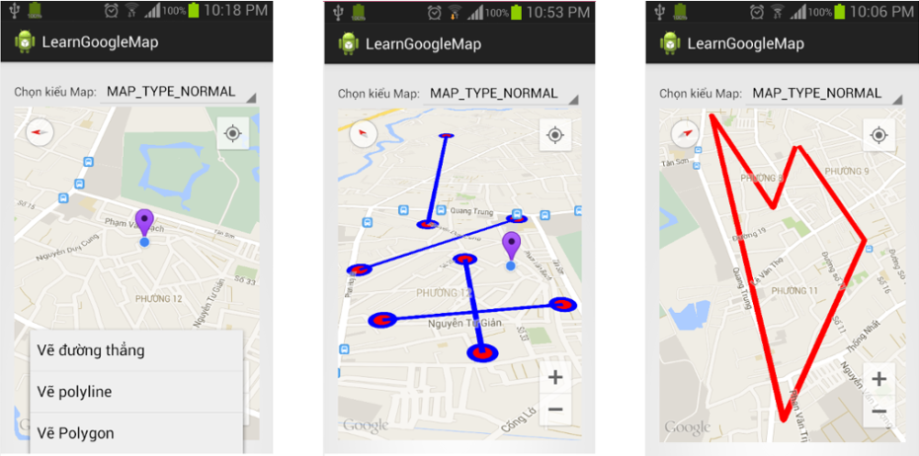
– Tiến hành vẽ các đối tượng Shape lên Google Map: Tui sẽ hướng dẫn cách vẽ Polyline, Polygons, Circle trên Map, dưới đây là một số hình minh họa:

Slide 7
*polyline:
– Để vẽ và đường polyline (những đường thẳng liên tục những không khép kín)
Ta khai báo đối tượng PolylineOptions :
PolylineOptions plOption=new PolylineOptions();
Sau đó đưa tất cả các tọa độ vào PolylineOptions rồi đẩy vào hàm :
Polyline polyline= map.addPolyline(plOption);
Hàm addPolyline sẽ trả về 1 Polyline, ta có thể hiệu chỉnh đối tượng này như sau:
– Thiết lập màu đường kẻ: polyline.setColor(Color.RED);
– Thiết lập độ dày đường kẻ: polyline.setWidth(5)
– Thiết lập độ chồng lấp: polyline.setZIndex(1);

Slide 8
*Polygon:
Vẽ các đường line liên tục và khép kín
Tương tự ta tạo đối tượng : PolygonOptions
PolygonOptions pgOption=new PolygonOptions();
Đẩy tất cả tọa độ vào PolygonOptions sau đó đưa vào hàm:
Polygon polyGon= map.addPolygon(pgOption);
Hàm addPolygon trả về một đối tượng Polygon , ta có thể hiệu chỉnh:
– Thiết lập màu đường viền:polyGon.setStrokeColor(Color.BLUE);
– Thiết lập màu nền: polyGon.setFillColor(Color.YELLOW);
– Thiết lập độ dày: polyGon.setStrokeWidth(5);

Slide 9
*Circle:
Vẽ đường tròn
tương tự ta khai báo đối tượng CircleOptions:
CircleOptions optionCircle=new CircleOptions();
Thiết lập tọa độ trung tâm và bán kính:
optionCircle.center(latCenter).radius(50);
Sau đó đưa vào hàm:
Circle cir=map.addCircle(optionCircle);
addCircle trả về một Circle, ta có thể thiết lập:
– Màu đường viền:cir.setStrokeColor(Color.BLUE);
– Màu nền : cir.setFillColor(Color.RED);

Slide 10
PolylineOptions plOption=new PolylineOptions();
map.setOnMapClickListener(new OnMapClickListener() {
@Override
public void onMapClick(LatLng arg0) {
if(typedraw==0)
{
CircleOptions optionCircle=new CircleOptions();
optionCircle.center(arg0).radius(50);
Circle cir=map.addCircle(optionCircle);
cir.setFillColor(Color.RED);
cir.setStrokeColor(Color.BLUE);
if(latPrevious==null)
latPrevious=arg0;
//xử lý vẽ đường thẳng
else if(latPrevious!=null)
{
PolylineOptions optionLine=new PolylineOptions();
optionLine.add(latPrevious);
optionLine.add(arg0);
Polyline line=map.addPolyline(optionLine);
line.setColor(Color.BLUE);
line.setWidth(1);
latPrevious=null;
}
}
else if(typedraw==1)
{
if(latPrevious==null)
plOption=new PolylineOptions();

Slide 11
if(latPrevious!=null)
{
plOption.add(latPrevious);
plOption.add(arg0);
Polyline polyline= map.addPolyline(plOption);
polyline.setColor(Color.RED);
}
latPrevious=arg0;
}
else if(typedraw==2)
{
PolygonOptions pgOption=new PolygonOptions();
double h1=0.5;
double h2=0.25;
LatLng center=arg0;
LatLng p1=new LatLng(center.latitude-h1, center.longitude);
LatLng p2=new LatLng(center.latitude-h2, center.longitude-h2);
LatLng p3=new LatLng(center.latitude-h2, center.longitude-h1);
LatLng p4=new LatLng(center.latitude+h2, center.longitude-h2);
LatLng p5=new LatLng(center.latitude+h1, center.longitude-h1);
LatLng p6=new LatLng(center.latitude+h2, center.longitude);
LatLng p7=new LatLng(center.latitude+h1, center.longitude+h1);
LatLng p8=new LatLng(center.latitude+h2, center.longitude+h2);
LatLng p9=new LatLng(center.latitude-h2, center.longitude+h1);
LatLng p10=new LatLng(center.latitude-h2, center.longitude+h2);
pgOption.add(p1);
pgOption.add(p2);
pgOption.add(p3);
pgOption.add(p4);
pgOption.add(p5);
pgOption.add(p6);
pgOption.add(p7);
pgOption.add(p8);
pgOption.add(p9);
pgOption.add(p10);

Slide 12
pgOption.add(p1);
Polygon polyGon= map.addPolygon(pgOption);
polyGon.setFillColor(Color.YELLOW);
polyGon.setStrokeColor(Color.BLUE);
polyGon.setStrokeWidth(5);
}
}
});
}

Slide 13


END

